Slide 1
Werk begeleiden

Slide 2
Inhoud
Competenties van een werkbegeleider
Introduceren
Leren
  Leerstijlen
  Leerklimaat
Begeleiden, coachen en beoordelen
Reflecteren
Feedback geven

Slide 3
Competenties werkbegeleider
Maak een Mind Map met in het midden: Werkbegeleider. Vul deze mind map zo aan dat je alle competenties/zaken beschrijft waarvan jij vindt dat een goede werkbegeleider dit dient te bezitten.
Heeft Laverhof een competentie profiel voor een werkbegeleider? Pak deze er eens bij als je aan de slag gaat met deze opdracht!
Notes:
Mind maps bespreken wat vinden studenten cruciaal in een goede werkbegeleider

Slide 4
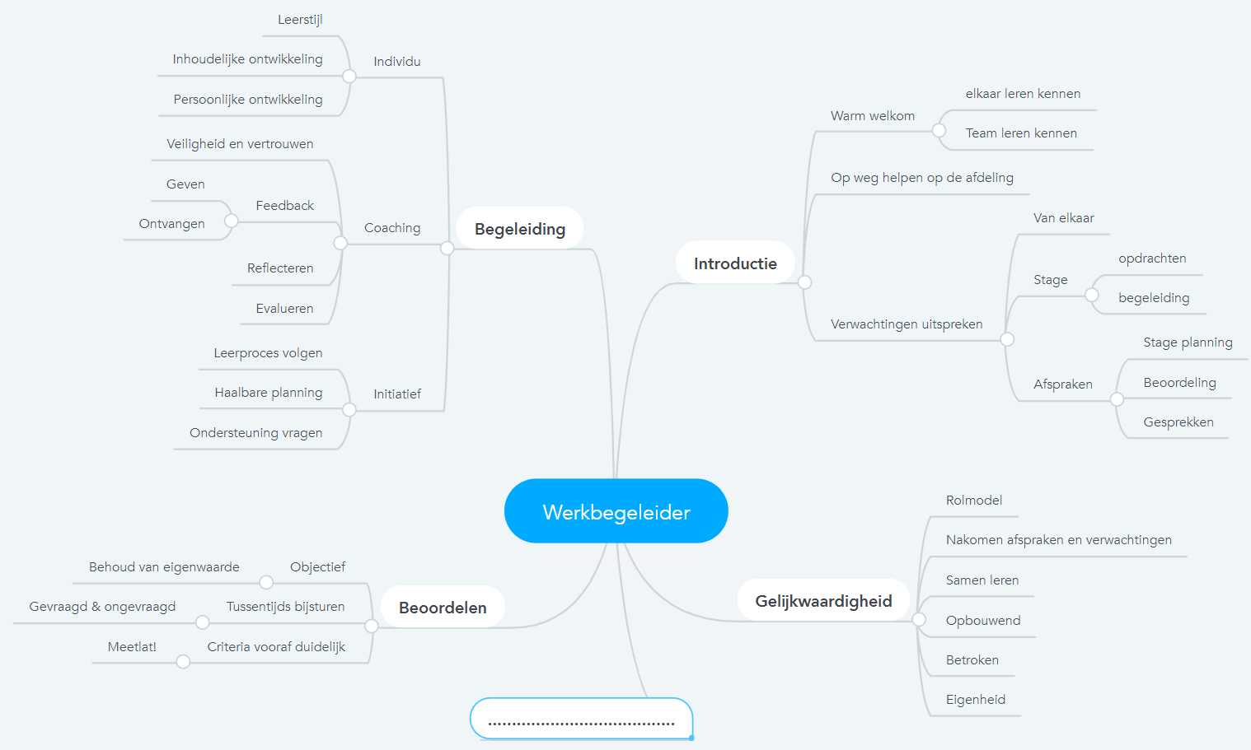

Slide 5
Introduceren (1)
Flashback:
  Denk eens terug aan de dagen/week voor dat je ging starten bij Laverhof, waar dacht je aan? Welke zorgen had je?
  Hoe heb je de eerste dag/week ervaren op de afdeling als nieuwe student?
Flashforward:
  Morgen start een nieuwe student die je gaat begeleiden; Wat ga je deze dag doen? Wat wil je bereikt hebben aan het eind van de dag?

Slide 6
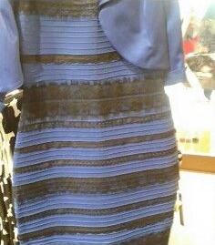
Introduceren (2)
Wederzijdse verwachtingen!
  Student
  Werk begeleider/leercoach
  Instellingen
Welke verwachtingen wil je weten?
Notes:
Welke kleuren zie je in de jurk? Het verschil in wat je ziet is een mooi voorbeeld van hoe je ook verschillende verwachtingen kan hebben wat kan leiden tot problemen op een later moment.
Zorg dat je elkaars verwachtingen duidelijk hebt; spreek deze uit en maak hier afspraken over:
Wat verwacht de student van deze stage? Wat denkt hij te kunnen leren? Wat verwacht de student van begeleiders? Is dit reel? Anders direct bij sturen!
Wat verwachten de werk begeleiders van de student? Denk hierbij aan persoonlijke verwachtingen zoals openheid, om hulp vragen maar maak ook afspraken over het inleveren van opdrachten en het in beeld houden van het leerproces.
Wat verwacht de instelling van de student? Ga er vanuit dat alles nieuw voor de student is dus bespreek basis zaken als hoelaat diensten beginnen, waar de student zich moet melden, hoe er om gegaan wordt met privacy, wat mag de student wel en eventueel niet doen

Slide 7
Leerstijl/leervoorkeur
Verschillende methodieken
  Kolb; Denker, Beslisser, Doener, Beschouwer
  Manon de Ruijter; Kunst afkijken, Participeren, Kennis verwerven, Oefenen, Ontdekken
Cyclus die nooit als losse stijl gezien kan worden
Hoe koop jij een nieuwe tv?
Notes:
Een van de meest bekende leerstijlen zijn die van Kolb echter zijn daar sinds kort ook de leervoorkeuren van Manon de Ruijter bij gekomen. Het verschil zit hem met name er in dat Kolb meer ontwikkeld is vanuit het individueel ervarings leren terwijl de Ruijter ook het sociale aspect van leren erbij betrekt,
Kolb:
Doener (is gericht op nieuwe ervaringen)
Dromer (is de observeerder/reviewer)
Denker (is de analist/theoreticus)
Beslisser (is de toepasser)
De Ruijter:
Kunst afkijken:Deze mensen leren het liefst in de spanning van de praktijk. Ze observeren anderen, analyseren wat bruikbaar is en passen dat toe in hun werk.
Participeren: Leren door te sparren met anderen. Hun reacties en ideeën voeden jouw leerproces.
Kennis verwerven: Grote kans dat je deze mensen met hun neus in een boek vind. Ze houden van leren waarbij een expert kennis overdraagt.
Oefenen: Mensen die graag oefenen, proberen iets nieuws graag uit in een veilige omgeving. Ze zijn niet bang voor fouten, want daar leren ze van.
Ontdekken:Zij leren het liefst van het leven. Schools leren is te beperkt voor hen. Ze leren het liefst door zelf iets uit te vinden.
Men heeft de neiging om de leerstijlen vaak los te zien: Ooh hij is een doener, hij gaat altijd aan de slag! Ooh zij is een dekker, zit alleen maar de protocollen erbij te pakken. Hierdoor plaats je mensen te veel in een hokje. Wanneer iemand iets aanleert doorloopt hij de gehele cyclus van de leerstijlen/voorkeuren. Een leerstijl zegt enkel iets over waar iemand het liefst mee begint.
Stel je TV gaat kapot en ik geef je 1000 euro om een nieuwe tv te gaan kopen; hoe pak je dit aan?
Verschil in aanpak laat verschil in leerstijl zien:
- Naar de winkel gaan aangeven dat je een makkelijk bedienbare tv wil en je hebt 1000 euro is
- Op internet uitgebreid gaan uitvogelen wat de beste tv is met den nieuwste snufjes.
- TV uitzoeken voor 400 euro en de rest gebruiken voor spaarrekening/andere zaken
Toch is het goed om als werkbegeleider te weten wat de leerstijl/voorkeur van je student en van jezelf is. Wanneer je hier bewust van bent heb je meer begrip voor het leerproces dat iemand doorloopt.

Slide 8
Leerklimaat
Een leerklimaat is de omgeving waarin medewerkers en studenten kunnen leren en ontwikkelen.
Veilig leerklimaat=stimuleert leren en ontwikkelen
Voor en door medewerkers!

Slide 9
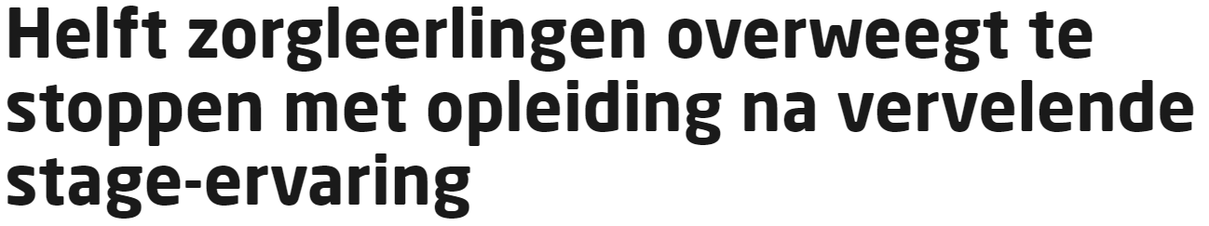
Nieuwsbericht
December 2019, FNV; update meldpunt stage misbruik

Slide 10
Greep uit meldingen
Volledig ingezet worden
Gezien worden als extra poppetje
Alleen de vervelende klusjes moeten doen
Te veel verantwoordelijkheid→ onveilige situaties
Geen tijd voor begeleiding of leren
Niet gehoord worden bij vraag om begeleiding/hulp
Alleen maar de negatieve punten terug horen
Begeleiders zijn het niet met elkaar eens

Slide 11
Leerklimaat
Welke ideeën hebben jullie die bijdragen aan een veilig leerklimaat?
Wat zijn positieve ervaringen die jullie hebben?
Artikel Nursing: Koester je stagiaires, we hebben ze nodig

Slide 12
Begeleiden
Beginsituatie; wat kan iemand al vanuit eerdere ervaringen of weet iemand al door opgedane kennis?
Leerdoel; wat wil iemand vandaag gericht leren
Begeleiding; welke begeleiding is hierbij nodig, welke afspraken maak je hierover?
Evalueren & reflecteren; hoe ging het? Welke keuzes zijn gemaakt en waarom? Hoe zou je het de volgende keer aanpakken?

Slide 13
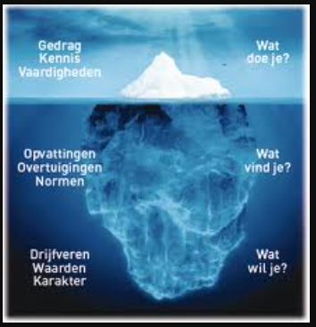
Coachen
Verschil begeleiden en coachen
Persoonlijke ontwikkeling; niet alleen praktijk!
Wie is de eigenaar van het probleem?
Helder en haalbaar doel!
Vragen, niet oplossen
Notes:
Verschil in begeleiden en coachen zit hem op de manier waarop ondersteund worden en met welk doel.
Bij begeleiding is het voornamelijk opdracht gericht en wordt er gekeken hoe er een oplossing kan worden gevonden. Voorbeeld: Student loopt vast tijdens de artsen visite. Ze weet niet meer wat te doen en vraagt jou om hulp. Je geeft aan dat je het wel van haar overneemt en dat ze het de volgende keer weer kan proberen.
Coaching is er op gericht om de student zelf de oplossing te laten vinden en meer als persoon te laten ontwikkelen: voorbeeld: Student loopt vast tijdens de artsenvisite en vraagt jou om hulp echter is ze niet concreet in haar hulp vraag. In overleg met de arts gaat je collega verder met haar clienten en ga jij in gesprek met de student. In dit gesprek bevraag je de student op een aantal zaken. Wat lukt niet? Hoe komt het dat dit niet lukt? Wat kan haar hierbij helpen. Uiteindelijk komt de student zelf tot een oplossing en heeft ze zowel haar eigen doel bereikt als zich zelf ontwikkeld.

Slide 14
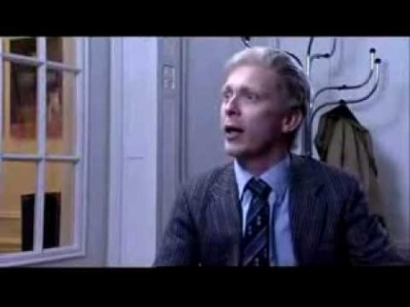
Begeleiden of coachen?

Slide 15
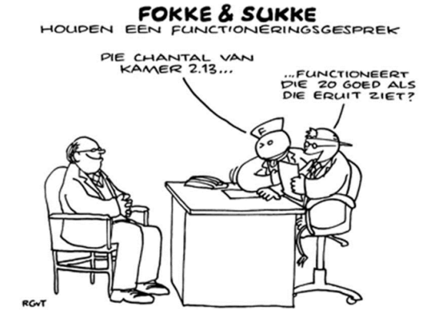
Beoordelen
Objectief!!!
Verwacht geen kopie van jezelf
Halo vs Horn effect
Eens een dief, altijd een dief
Invullen
Notes:
Wat moet een student doen, voldoet hij/zij daar aan zonder eigen werkwijzes dit te laten verkleuren. Gericht kijken na dat geen wat getoetst moet worden en geen andere zaken erbij halen. Meningen over de student(bv. Het is zo’n leuke meid) de beoordeling niet laten beïnvloeden.
Voorbeeld: student gaat voor de opdracht de etenskar opruimen. De student volgt volledig de hygiene richtlijnen alleen bij het nabespreken van de opdracht geeft de werkbegeleider aan dat ze hem niet goed vond omdat de student niet dezelfde volgorde aanhield met betrekking tot het opruimen van de koude en warme drink producten zoals zij gewend is. Er zijn hier echter geen eisen of afspraken over gemaakt binnen het team maar toch vind de begeleider dat de student de opdracht niet heeft behaald.
Halo vs hoorn effect; een bepaald aspect dat een leerling goed beheerst of juist niet heeft invloed op de totale beoordeling.
Voorbeeld; student heeft als opdracht het verrichten van een subcutane injectie. Hierbij vergeet ze de patiënt uitleg te geven over de handelingen. Bij het nabespreken zegt de begeleider; ja dat vergat je maar dat zie ik je anders wel doen, dus we tekenen hem gewoon af.
Eens een dief altijd een dief: geen rekening gehouden met ontwikkelingen maar blijven hangen in eerder gemaakte fout(en).
Voorbeeld; student wil graag feedback op het delen van medicatie. Je weet nog van de vorige keer dat hij dit deed met jou, enkele weken geleden, dat hij vergat om een dubbele controle te vragen bij het toedienen van de insuline. De student deelt vandaag volgens de richtlijnen medicatie, echter hoefde hij dit keer geen insuline te spuiten. Bij de nabespreking geef je aan dat hij het goed deed maar dat je de opdracht niet gaat aftekenen omdat hij vorige keer een fout heeft gemaakt.
Invullen: Hiermee wordt de tendens bedoeld om uitspraken te doen over karaktertrekken en eigenschappen van anderen. Aan de hand van gedragingen van een persoon worden zijn psychische roerselen verklaard. “Hij gedraagt zich zo, omdat hij onzeker is/een slechte jeugd heeft gehad, etc.” Vooral als het in algemene termen blijft, is het praten over eigenschappen en karaktertrekken vaak een vlucht.

Slide 16
Reflecteren
Wat is reflecteren?
Reflecteren betekent dat je jezelf een spiegel voorhoudt om zo stil te staan bij hoe je bijvoorbeeld werkt, welke keuzes je daarbinnen maakt, welke vaardigheden je inzet en hoe dat voelt.
Methodieken: Starr, Strak, Korthagen of creatief!
Maar vooral: Veiligheid en vertrouwen
Reflectie toolbox

Slide 17
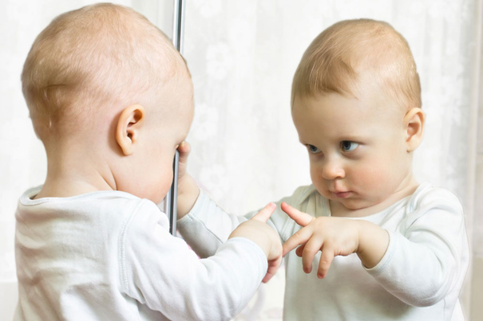
Reflecteren
Welke reflectie vragen kunnen jullie bedenken?
Creatief reflecteren in de praktijk
Notes:
Hoe vond je het om deze situatie aan te gaan?
Hoe voelde je jezelf in deze situatie?
Waar was je vandaag trots op?
Wat ga je morgen weer doen?
Wat wil je morgen anders doen?
Wat deed je goed in de situatie?
Hoe stelde je jezelf op naar je collega?
Wat vond je van jouw inbreng in het overleg?
Waaruit blijkt dat je vandaag goed heb samengewerkt met anderen?
Wat maakt het voor jou mogelijk om aan te geven dat je teveel hooi op je vork hebt?
Wat deed deze situatie met jou?
Wat heb je deze dag geleerd?
Reflectie oefening met verschillende werkvormen
Cijfer
Stoplicht
Associatie kaarten
Smileys

Slide 18
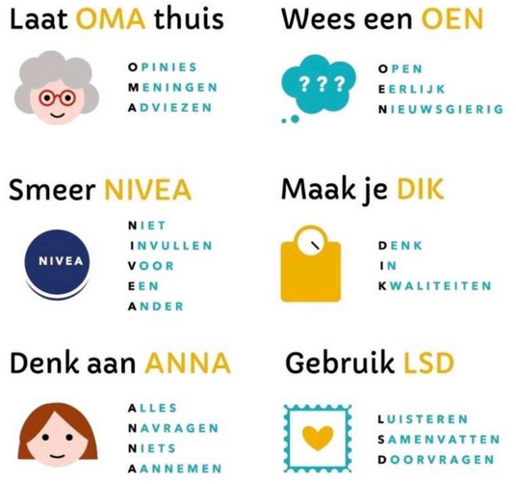
Feedback
Geven & ontvangen; beide is een kunst
Doel van feedback: altijd opbouwend, nooit afbrekend!
  Positieve vs. Negatieve feedback
Voorwaarde voor goede feedback
Notes:
Wellicht al gemerkt dat het soms erg lastig kan zijn om feedback te geven maar ook om feedback te ontvangen.
Wanneer feedback goed gegeven wordt maar de ontvanger reageert vervelend levert dit een vervelende ervaring op
Wanneer feedback verkeerd gegeven wordt zal het zijn doel niet bereiken
Doel van feedback dient altijd te maken hebben met iemand mee iets mee willen geven wat je graag veranderd ziet. Het doel van feedback mag nooit zijn dat je iemand wilt afbreken of klein wilt maken!
Er wordt wel eens gesproken over positieve en negatieve feedback, is er een verschil? Wat vinden we makkelijker? Wat werkt beter?
Negatief; dat wat je fout doet of beter kan
Positief dat wat je al goed doet.
Belangrijk is om je bewust te zijn van de ander. Waar jij meer behoefte kan hebben aan negatieve feedback omdat kan een ander meer behoefte hebben aan positieve feedback. Stem dit dan ook af! Wel is er uit onderzoek gebleken dat mensen die expert zijn op een bepaald gebied meer behoefte hebben aan negatieve feedback dan beginners. Beginners zijn meer gebdaad bij positieve feedback; eginners zijn vaak nog onzeker of hun doel wel de moeite waard is en of ze kans van slagen hebben. Daar willen ze graag bevestiging van hebben. Als ze te horen krijgen wat ze verkeerd doen stimuleert dit slechts het idee dat ze weinig kans van slagen hebben. Dit verhoogt het risico dat ze het hoofd laten hangen of het bijltje erbij neergooien.
Voorwaarde goede feedback:
Kies voor een rustige en veilige omgeving
Neem de tijd voor feedback
Zorg voor een één op een gesprek

Slide 19
Feedback geven
  Informeer of iemand open staat
  Spreek vanuit de ik-vorm
  Beschrijf concreet waarneembaar gedrag
  Wees eerlijk maar zonder oordeel
  Geef aan wat het met jou doet
  Benoem wat je graag anders zou zien
  Laat de ander reageren en check of het goed begrepen is
Notes:
Feedback regels:
1 Informeer of de ander openstaat voor feedback: ‘Ik wil even terugkomen op wat er net gebeurde, kan dat nu?’
2 Spreek in de ik-vorm; beschrijf wat je waarneemt aan feitelijk gedrag: ‘Als ik jou om uitleg vraag zeg je dat je iets beters te doen hebt en daarna loop je meteen weg.’
3 Maak duidelijk wat dat met je doet: ‘Dat vind ik heel vervelend. Ik krijg het gevoel dat je geen respect voor me hebt.’
4 Ga na of de ander je begrijpt: ‘Kun je je dat voorstellen? Begrijp je mijn gevoel?’
5 Vertel welk gedrag je anders zou willen; maak daar samen afspraken over: ‘ Ik snap best dat je het druk hebt, maar ik stel het op prijs als je dat op een vriendelijke manier aangeeft. Ook vind ik het prettig als je mij dan even vertelt wanneer het je wel uitkomt.

Slide 20
Feedback ontvangen
Geen aanval, maar leermoment
Ga niet in de verdediging
Gebruik LSD; luisteren, samenvatten doorvragen
Controleer of je het juist begrepen hebt
Stel vragen als het je niet duidelijk is
Vertel eerlijk hoe je de feedback hebt ervaren
Maak afspraken wat je met de feedback gaat doen

Slide 21
Ervaringen
Welke ervaringen heb je met feedback?
  Zowel als gever en als ontvanger?
Brainstorm in twee tallen wat maakt die ervaring prettig of juist vervelend.
  Bijvoorbeeld: Het is vervelend als iemand boos wordt als je feedback geeft.
Schrijf op een post-it de punten die bij jullie naar voren komen.

Slide 22
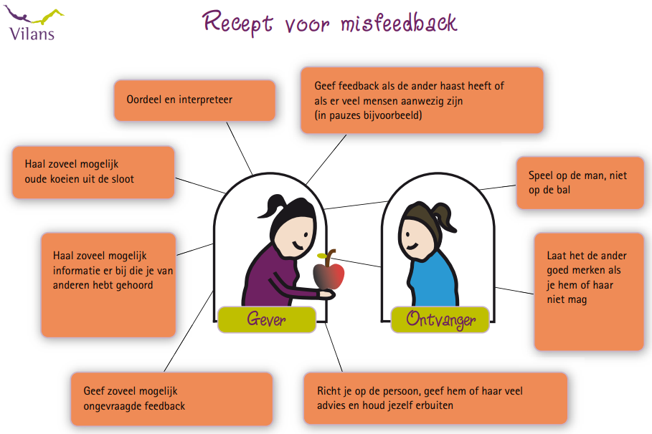

Slide 23
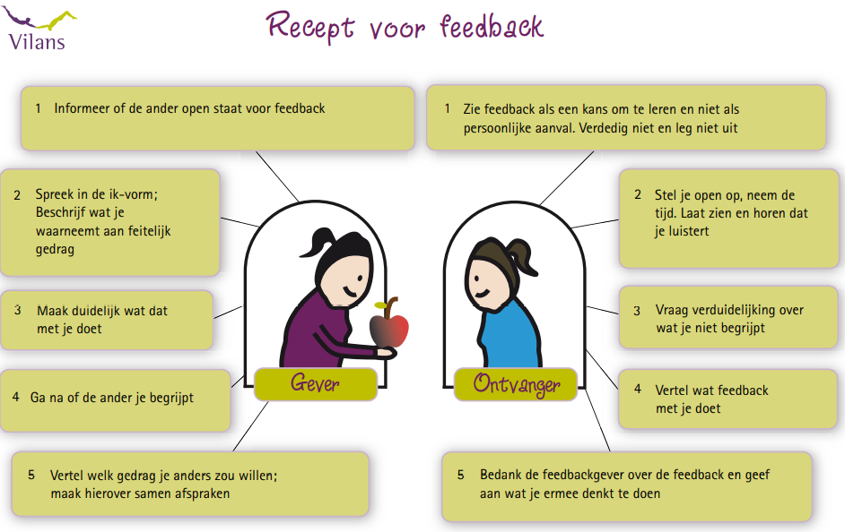

Slide 24
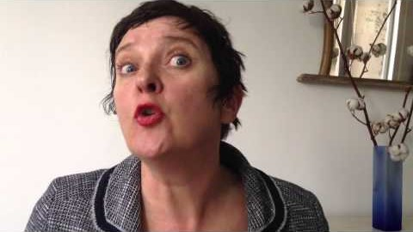
Niet alleen in woorden

Slide 25
Oefenen met feedback
Aan de hand van casussen gaan we aan de slag met het geven van feedback.
Per casus krijg je een aantal minuten te tijd om te bedenken/op te schrijven hoe je feedback zou willen geven in deze casus.
Klassikaal wordt besproken hoe jij de feedback zou geven

Slide 26
Laatste opdracht
Schrijf een korte brief naar je toekomstige ik. Beschrijf daarin hoe jij hoopt dan als werkbegeleider te werken op basis van de informatie van vandaag.

Slide 27
Take home!
Ben je bewust van de rol die jij als werkbegeleider hebt in iemands ontwikkeling!
Ben een rolmodel! Draag uit wat jij belangrijk vindt maar laat vooral ook dat gedrag zien wat jij van een ander verwacht!
Aan de slag met: VZ-B-K2-W4 (C) Begeleidt nieuwe collega’s, stagaires en/of vrijwilligers

